Slide 1
BÁO CÁO THỰC TẬP CUỐI KHÓA
ĐỀ TÀI: Xây dựng ứng dụng di động nhận dạng côn trùng
Sinh viên thực hiện: Huỳnh Cường
MSSV: DTH215840
Lớp: DH22TH3
Giảng viên hướng dẫn: PGS.TS. Đoàn Thanh Nghị

Slide 2
Nội dung báo cáo
Đặt vấn đề
Tổng quan và cơ sở lý thuyết
Xây dựng hệ thống
Kết luận và hướng phát triển

Slide 3
Đặt vấn đề
- Trong nông nghiệp, côn trùng gây hại là một trong những nguyên nhân chính làm giảm năng suất và chất lượng cây trồng. Tuy nhiên, việc nhận diện chính xác từng loài côn trùng lại gặp nhiều khó khăn do sự đa dạng về hình thái và đặc điểm sinh học.
- Trong bối cảnh công nghệ ngày càng phát triển, việc ứng dụng trí tuệ nhân tạo, đặc biệt là mô hình học sâu như YOLO, vào nhận diện côn trùng đã mở ra hướng đi mới – giúp người nông dân phát hiện sớm và có biện pháp xử lý kịp thời.
- Đề tài xây dựng một ứng dụng di động hỗ trợ nhận diện côn trùng bằng hình ảnh, nhằm góp phần nâng cao hiệu quả canh tác và bảo vệ mùa màng.

Slide 4
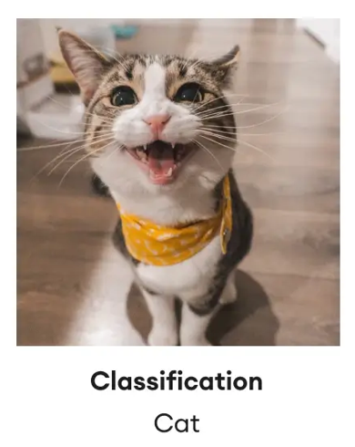
Cơ sở lý thuyết
Phân loại hình ảnh(Object classification):
- Đây là nhiệm vụ cơ bản nhất trong thị giác máy tính, với mục tiêu gán một hoặc nhiều nhãn lớp cho toàn bộ hình ảnh.
- Ví dụ, hệ thống có thể phân loại hình ảnh là "mèo", "chó" hoặc "chim" dựa trên nội dung chính của ảnh.

Slide 5
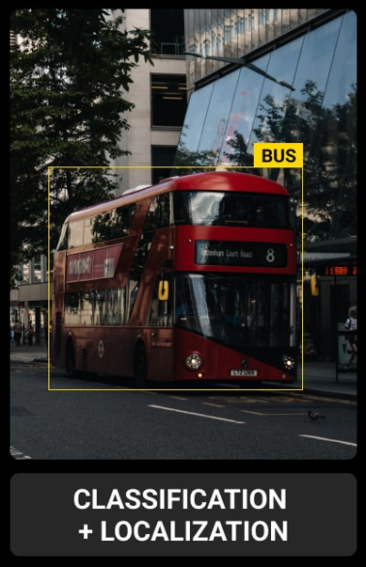
Cơ sở lý thuyết
Định vị Vật thể (Object Localization):
- Nhiệm vụ này không chỉ xác định loại đối tượng có trong ảnh mà còn xác định chính xác vị trí của chúng thông qua việc vẽ các hộp giới hạn (bounding boxes).
- Ví dụ, hệ thống có thể vẽ khung quanh một chiếc xe hoặc một người đang đứng trong ảnh.

Slide 6
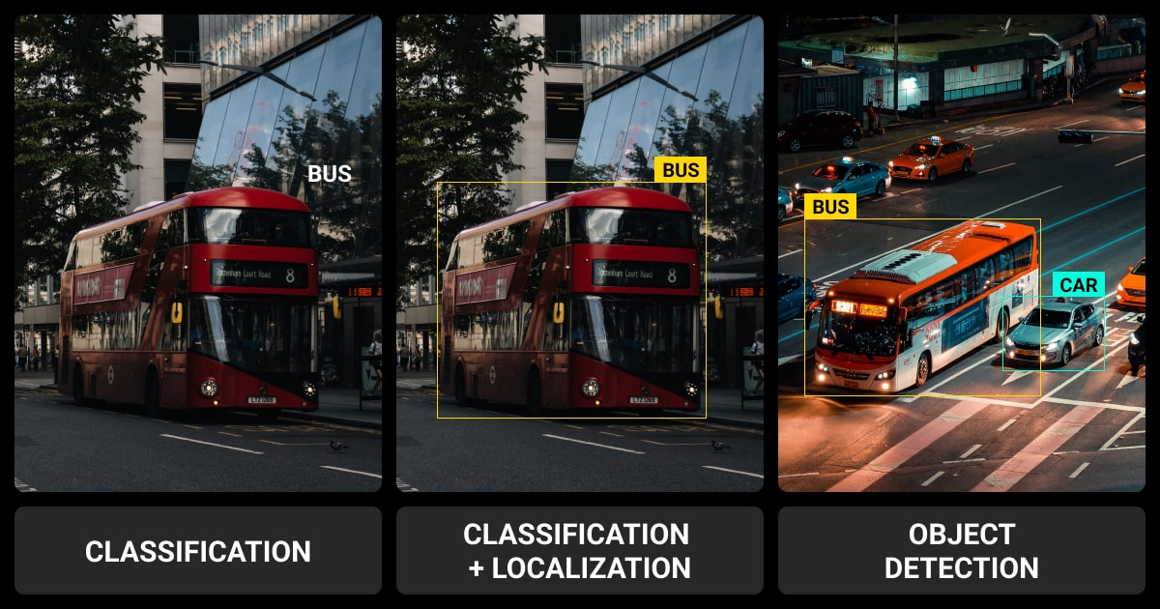
Cơ sở lý thuyết
Phát hiện Đối tượng (Object Detection):
Đây là một nhiệm vụ nâng cao, kết hợp cả hai nhiệm vụ trên: vừa phân loại, vừa định vị đối tượng. Đầu vào là một hình ảnh chứa nhiều đối tượng, và đầu ra là tập hợp các hộp giới hạn đi kèm với nhãn phân loại tương ứng cho từng đối tượng.

Slide 7
Cơ sở lý thuyết
Giới thiệu về YOLO:
- YOLO (You Only Look Once) là một mô hình phát hiện đối tượng (object detection) nổi tiếng trong thị giác máy tính.
- Ra đời năm 2016 bởi Joseph Redmon và nhóm nghiên cứu. - Ý tưởng chính: phân tích toàn bộ ảnh trong một lần duy nhất để dự đoán vị trí và loại đối tượng.
- Được ứng dụng rộng rãi trong:
+ Hệ thống giám sát an ninh
+ Xe tự hành
+ Robot thông minh
+ Ứng dụng di động thời gian thực

Slide 8
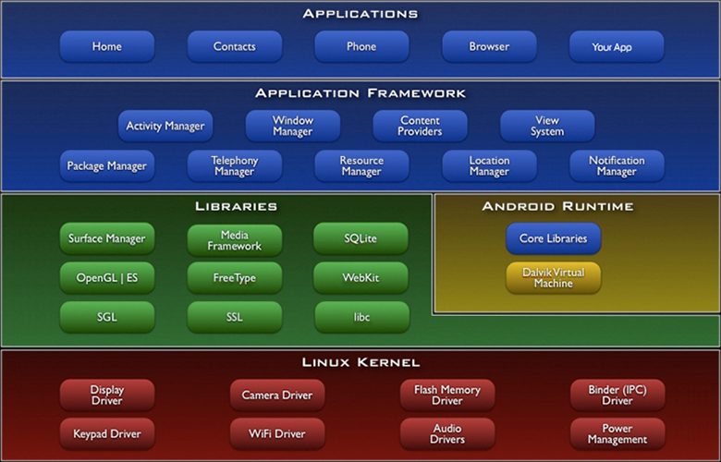
Cơ sở lý thuyết
Tổng quan về android:
- Là hệ điều hành mã nguồn mở
- Được phát triển dành cho thiết bị di động
- Có khả năng tùy biến cao
Kiến trúc ứng dụng:
- Application
- Khung ứng dụng
- Android Runtime
- Thư viện Android
- Linux Kernel

Slide 9
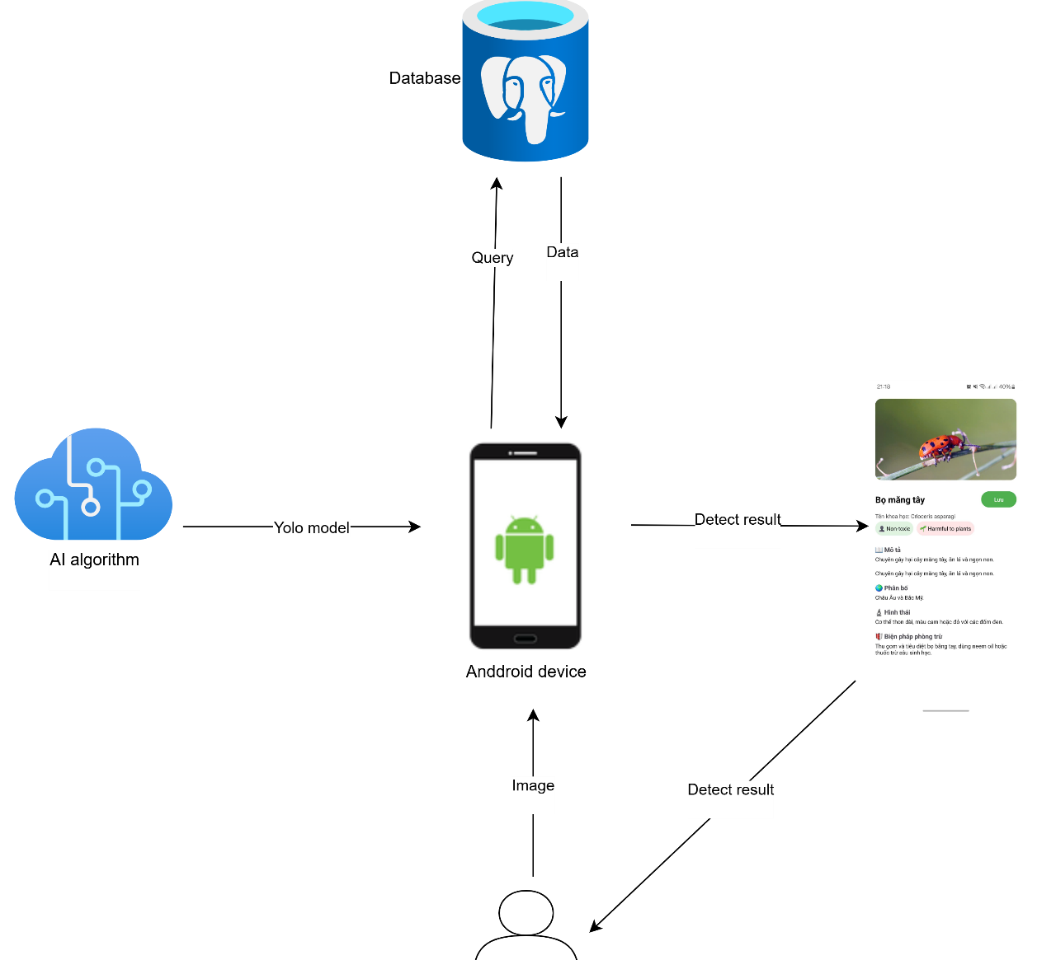
Xây dựng hệ thống
Mô tả hệ thống
- Sử dụng mô hình YOLO được training với 10 loài côn trùng để tích hợp vào ứng dụng và nhận diện côn trùng thông qua camera hoặc ảnh từ thư viện.
- Lưu trữ và lấy dữ liệu từ cơ sở dữ liệu PosgresQL
- Trả về thông tin chi tiết về loài côn trùng khi nhận diện thành công

Slide 10
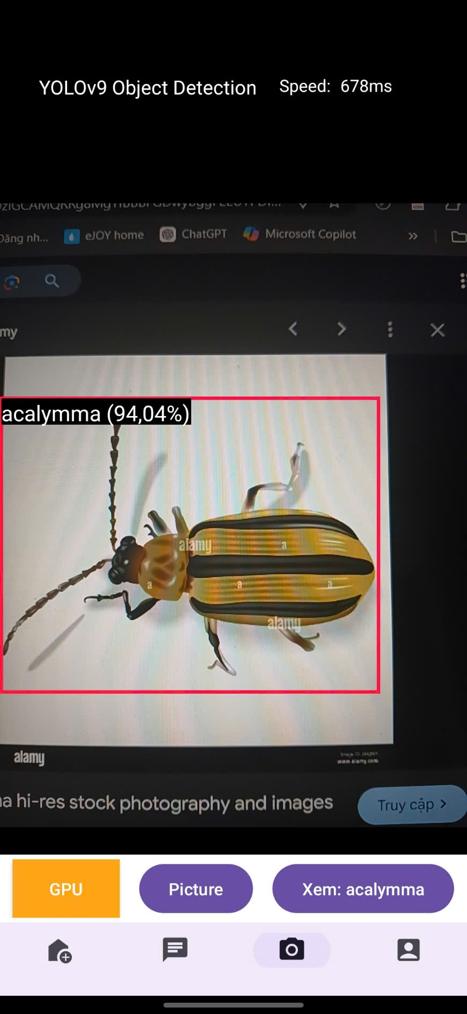
Xây dựng hệ thống
Mô tả chức năng nhận diện từ camera
- Khi người dùng chọn và mở camera của điện thoại ứng dụng sẽ tiến hành nhận dạng ảnh qua mô hình đã được tích hợp
- Nếu phát hiện ra loài côn trùng ứng dụng hiển thị nút xem thông tin chi tiết của loài côn trùng đó

Slide 11
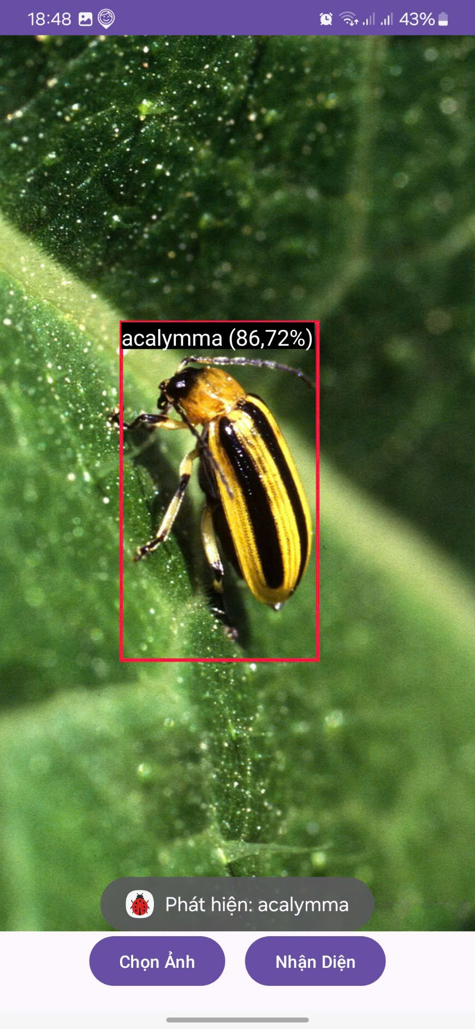
Xây dựng hệ thống
Mô tả chức năng nhận diện bằng hình ảnh
Khi người dùng nhấn vào nút chọn ảnh, ứng dụng sẽ hiển thị các ảnh trên thiết bị.
Người dùng chọn ảnh cần nhận diện sau đó nhấn vào nút nhận diện, ứng dụng sẽ tiến hành nhận diện và trả kết quả nhận diện côn trùng.

Slide 12
Kết luận và hướng phát triển
Kết luận
- Ứng dụng hỗ trợ khá tốt trong việc nhận dạng các loài côn trùng trong tập dữ liệu huấn luyện.
- Cung cấp thông tin chi tiết về các loài côn trùng cho người dùng.
- Giúp nông dân phát hiện và có giải pháp ứng phó với các loài côn trùng
Hạn chế
- Chưa thể nhận dạng toàn bộ côn trùng do tập dữ liệu nhỏ.
- Chưa hỗ trợ trên nền tảng iOS

Slide 13
Kết luận và hướng phát triển
Hướng phát triển
- Mở rộng tập dữ liệu huấn luyện.
- Tinh chỉnh và tối ưu hóa mô hình.
- Hỗ trợ đa nền tảng.

Slide 14
THANK YOU

